Slide 1
Латинський квадрат
Латинським квадратом порядку m називається таке розміщення різних елементів, кожен з яких повторений m разів у m рядках і m стовпчиках квадрату, при якому кожний елемент зустрічається точно один раз у кожному рядку і кожному стовпчику.

Slide 2
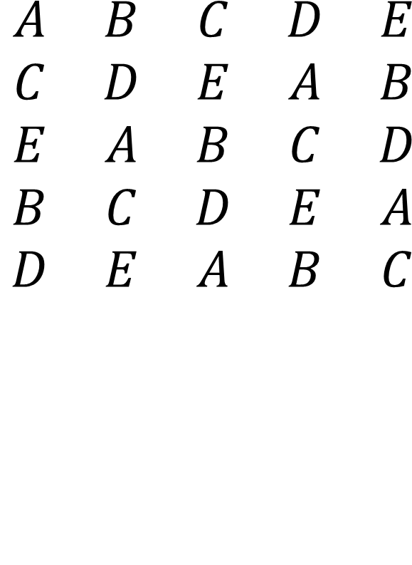
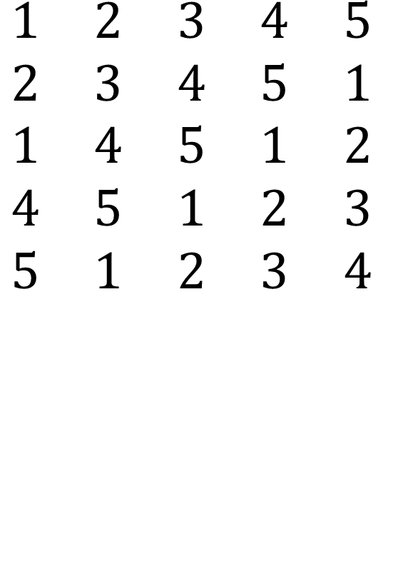
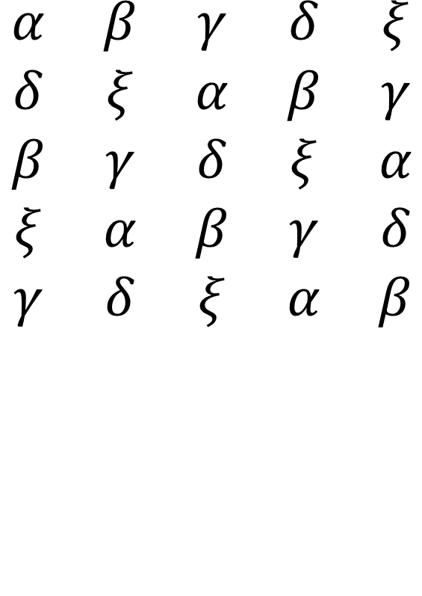
Приклад трьох латинських квадратів 5 порядку
$$\begin{matrix}1 & 2 & 3 & 4 & 5 \\ 2 & 3 & 4 & 5 & 1 \\ 1 & 4 & 5 & 1 & 2 \\ 4 & 5 & 1 & 2 & 3 \\ 5 & 1 & 2 & 3 & 4\end{matrix}$$
$$\begin{matrix}α & β & γ & δ & ξ \\ δ & ξ & α & β & γ \\ β & γ & δ & ξ & α \\ ξ & α & β & γ & δ \\ γ & δ & ξ & α & β\end{matrix}$$
$$\begin{matrix}A & B & C & D & E \\ C & D & E & A & B \\ E & A & B & C & D \\ B & C & D & E & A \\ D & E & A & B & C\end{matrix}$$

Slide 3
Латинський квадрат називається стандартним, якщо у 1-му рядку і 1-му стовпчику символи виступають у загальноприйнятому порядку. Два стандартні квадрати називають спряженими, якщо рядки одного є стовпчиками другого. Латинський квадрат називається симетричним, якщо від зміни рядків на стовпчики він не зміниться. Перший з квадратів стандартний.

Slide 4
Два латинські квадрати називаються ортогональними якщо при накладанні кожний символ одного квадрата зустрічається з кожним символом другого квадрата точно один раз.
Другий і третій квадрати ортогональні.
Два ортогональні латинські квадрати один з яких заданий латинськими літерами, а другий грецькими, називається греко- латинським квадратом.

Slide 5
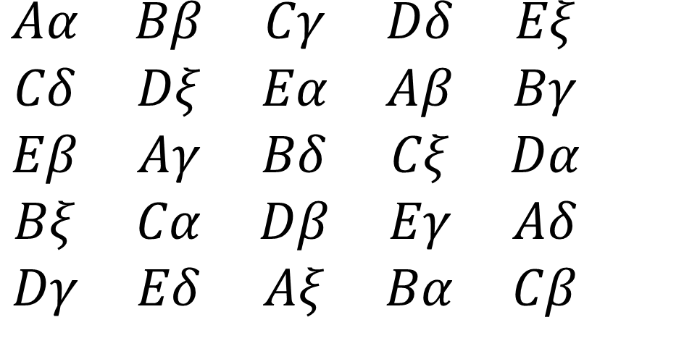
Греко-латинський квадрат можна записати одним квадратом
$$\begin{matrix}Aα & Bβ & Cγ & Dδ & Eξ \\ Cδ & Dξ & Eα & Aβ & Bγ \\ Eβ & Aγ & Bδ & Cξ & Dα \\ Bξ & Cα & Dβ & Eγ & Aδ \\ Dγ & Eδ & Aξ & Bα & Cβ\end{matrix}$$
Число латинських квадратів дуже швидко зростає з порядком, це видно з наступної таблиці.

Slide 6
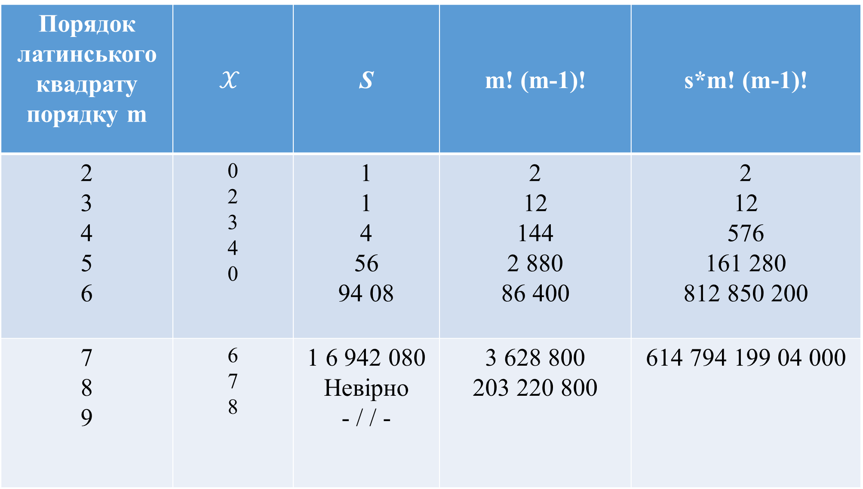
Порядок латинського квадрату порядку m | $$𝒳$$ | S | m! (m-1)! | s*m! (m-1)!
2 3 4 5 6 | 0 2 3 4 0 | 1 1 4 56 94 08 | 2 12 144 2 880 86 400 | 2 12 576 161 280 812 850 200
7 8 9 | 6 7 8 | 1 6 942 080 Невірно - / / - | 3 628 800 203 220 800 | 614 794 199 04 000

Slide 7
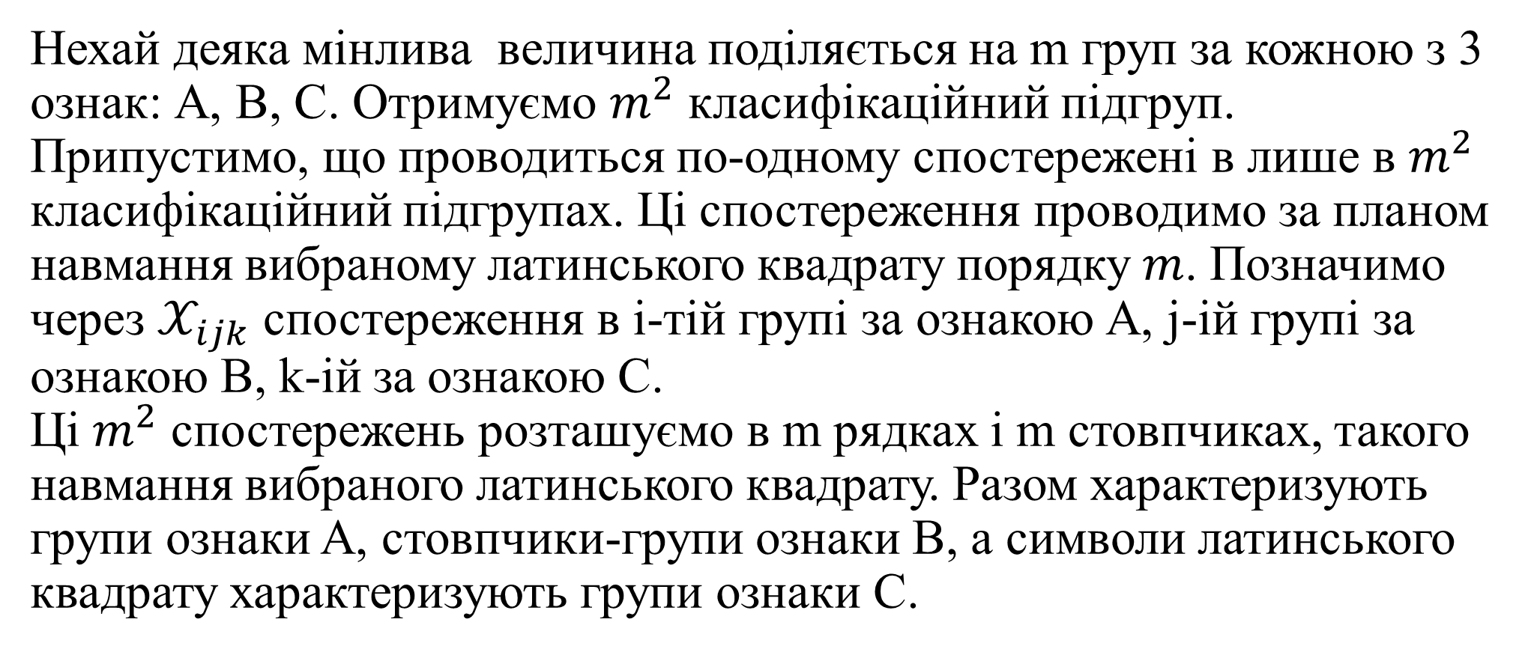
Випадковий експеримент за планом латинського квадрату.
Нехай деяка мінлива величина поділяється на m груп за кожною з 3 ознак: А, В, С. Отримуємо $m^{2}$ класифікаційний підгруп. Припустимо, що проводиться по-одному спостережені в лише в $m^{2}$ класифікаційний підгрупах. Ці спостереження проводимо за планом навмання вибраному латинського квадрату порядку $m$. Позначимо через $𝒳_{ijk}$ спостереження в і-тій групі за ознакою А, j-ій групі за ознакою В, k-ій за ознакою C. Ці $m^{2}$ спостережень розташуємо в m рядках і m стовпчиках, такого навмання вибраного латинського квадрату. Разом характеризують групи ознаки A, стовпчики-групи ознаки В, а символи латинського квадрату характеризують групи ознаки С.

Slide 8
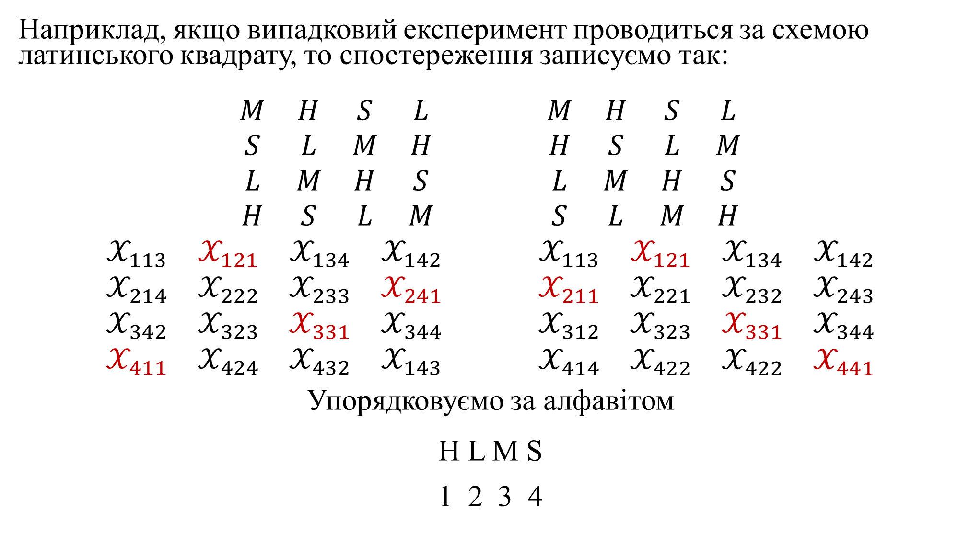
Наприклад, якщо випадковий експеримент проводиться за схемою латинського квадрату, то спостереження записуємо так:
$$\begin{matrix}M & H & S & L \\ S & L & M & H \\ L & M & H & S \\ H & S & L & M\end{matrix} \begin{matrix}M & H & S & L \\ H & S & L & M \\ L & M & H & S \\ S & L & M & H\end{matrix}$$
$\begin{matrix}𝒳_{113} & 𝒳_{121} & 𝒳_{134} & 𝒳_{142} \\ 𝒳_{214} & 𝒳_{222} & 𝒳_{233} & 𝒳_{241} \\ 𝒳_{342} & 𝒳_{323} & 𝒳_{331} & 𝒳_{344} \\ 𝒳_{411} & 𝒳_{424} & 𝒳_{432} & 𝒳_{143}\end{matrix}$ $\begin{matrix}𝒳_{113} & 𝒳_{121} & 𝒳_{134} & 𝒳_{142} \\ 𝒳_{211} & 𝒳_{221} & 𝒳_{232} & 𝒳_{243} \\ 𝒳_{312} & 𝒳_{323} & 𝒳_{331} & 𝒳_{344} \\ 𝒳_{414} & 𝒳_{422} & 𝒳_{422} & 𝒳_{441}\end{matrix}$
Упорядковуємо за алфавітом
H L M S
1 2 3 4

Slide 9
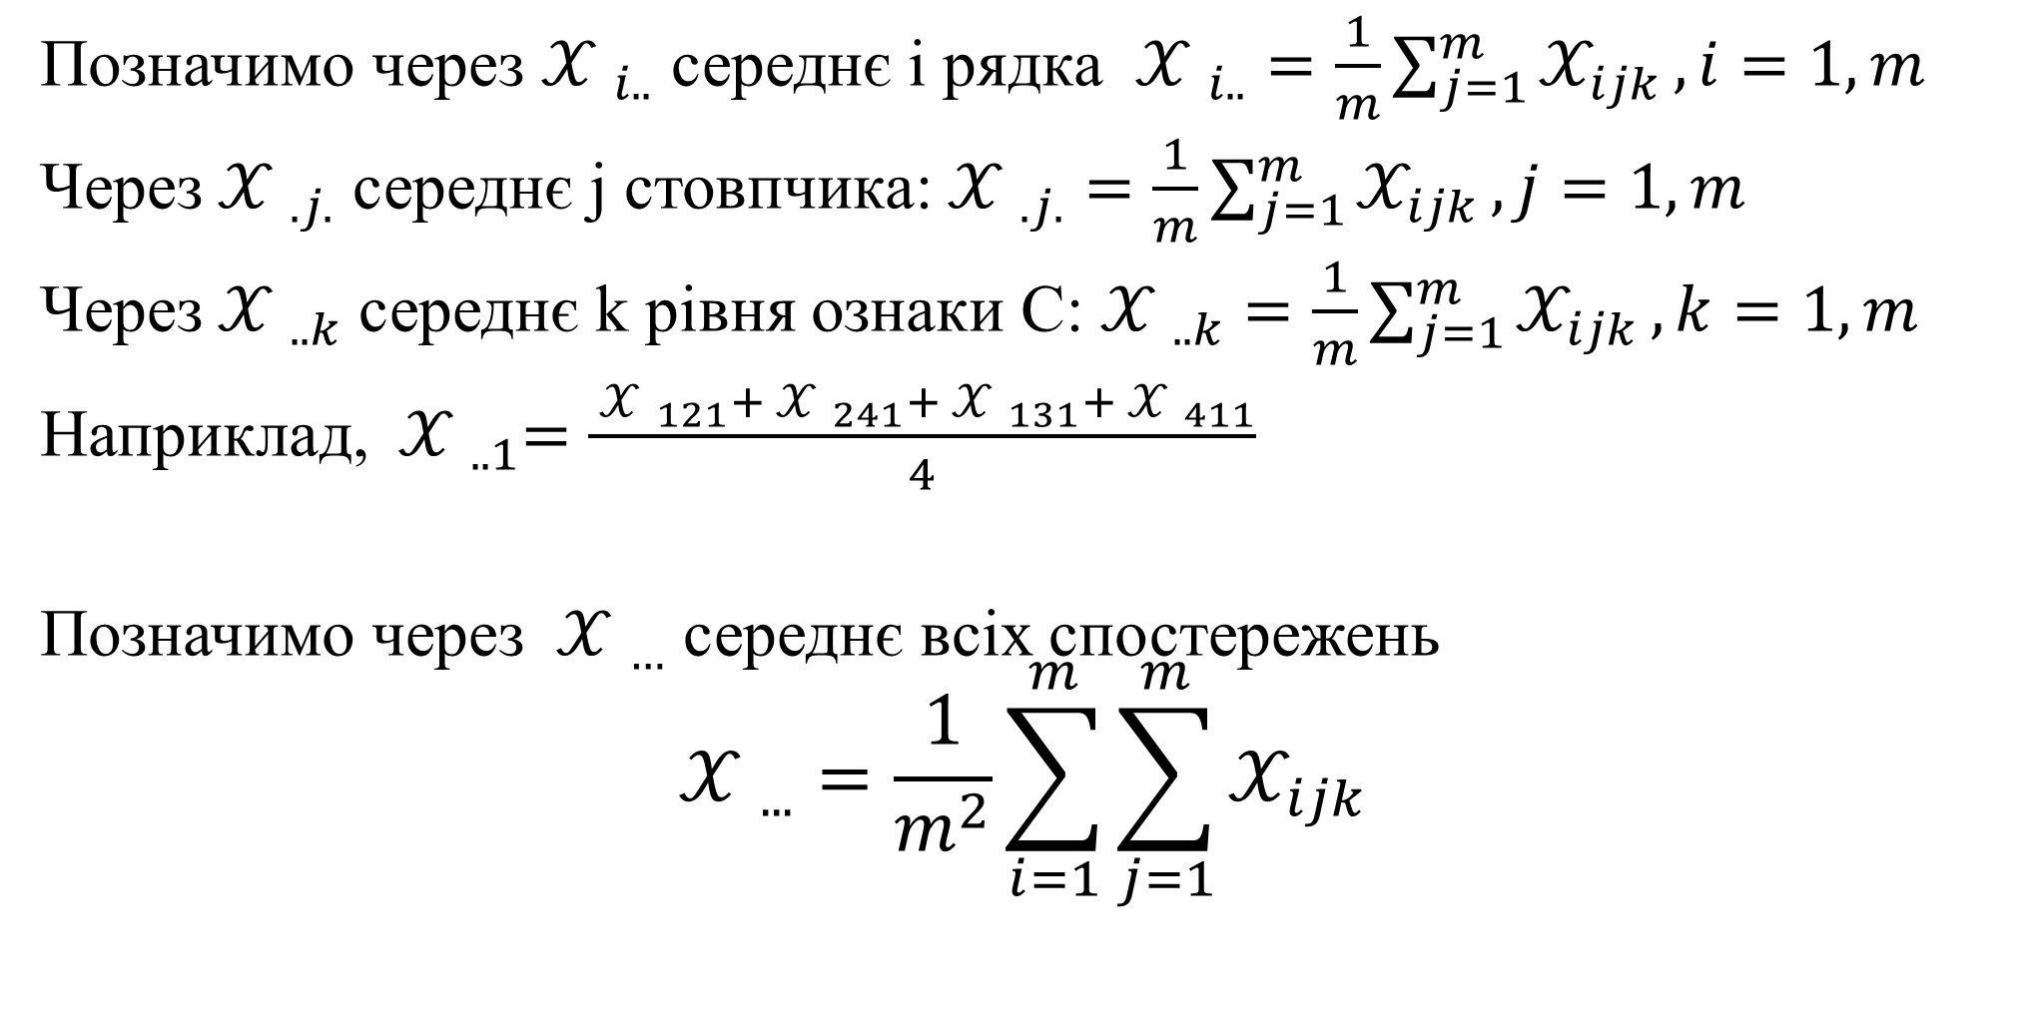
Позначимо через ${𝒳 }_{i..}$ середнє i рядка ${𝒳 }_{i..}=\frac{1}{m}\sum_{j=1}^{m}{𝒳_{ijk}}, i=1,m$
Через${ 𝒳 }_{.j.}$ середнє j стовпчика: ${𝒳 }_{.j.}=\frac{1}{m}\sum_{j=1}^{m}{𝒳_{ijk}}, j=1,m$
Через${ 𝒳 }_{..k}$ середнє k рівня ознаки C: ${𝒳 }_{..k}=\frac{1}{m}\sum_{j=1}^{m}{𝒳_{ijk}}, k=1,m$
Наприклад, ${ 𝒳 }_{..1}=\frac{{ 𝒳 }_{121}+{ 𝒳 }_{241}+{ 𝒳 }_{131}+{ 𝒳 }_{411}}{4}$
Позначимо через ${ 𝒳 }_{…}$ середнє всіх спостережень
$${𝒳 }_{...}=\frac{1}{m^{2}}\sum_{i=1}^{m}{\sum_{j=1}^{m}{𝒳_{ijk}}}$$

Slide 10
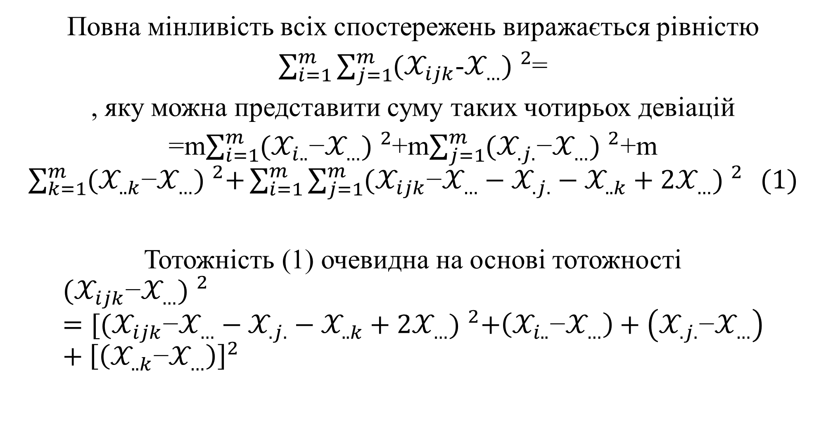
Повна мінливість всіх спостережень виражається рівністю
$\sum_{i=1}^{m}{\sum_{j=1}^{m}{{\text{(}𝒳_{ijk}\text{−}𝒳_{…}) }^{2}}}$=
, яку можна представити суму таких чотирьох девіацій
=m$\sum_{i=1}^{m}{{\text{(}𝒳_{i..}\text{−}𝒳_{…}) }^{2}}$+m$\sum_{j=1}^{m}{{\text{(}𝒳_{.j.}\text{−}𝒳_{…}) }^{2}}$+m$\sum_{k=1}^{m}{{\text{(}𝒳_{..k}\text{−}𝒳_{…}) }^{2}+}\sum_{i=1}^{m}{\sum_{j=1}^{m}{{\text{(}𝒳_{ijk}\text{−}𝒳_{…}−𝒳_{.j.}−𝒳_{..k}+2𝒳_{…}) }^{2}} (1)}$
Тотожність (1) очевидна на основі тотожності
$${\text{(}𝒳_{ijk}\text{−}𝒳_{…}) }^{2}=[{\text{(}𝒳_{ijk}\text{−}𝒳_{…}−𝒳_{.j.}−𝒳_{..k}+2𝒳_{…}) }^{2}+\left(𝒳_{i..}\text{−}𝒳_{…}\right)+\left(𝒳_{.j.}\text{−}𝒳_{…}\right)+{\left[\left(𝒳_{..k}\text{−}𝒳_{…}\right)\right]}^{2}$$

Slide 11
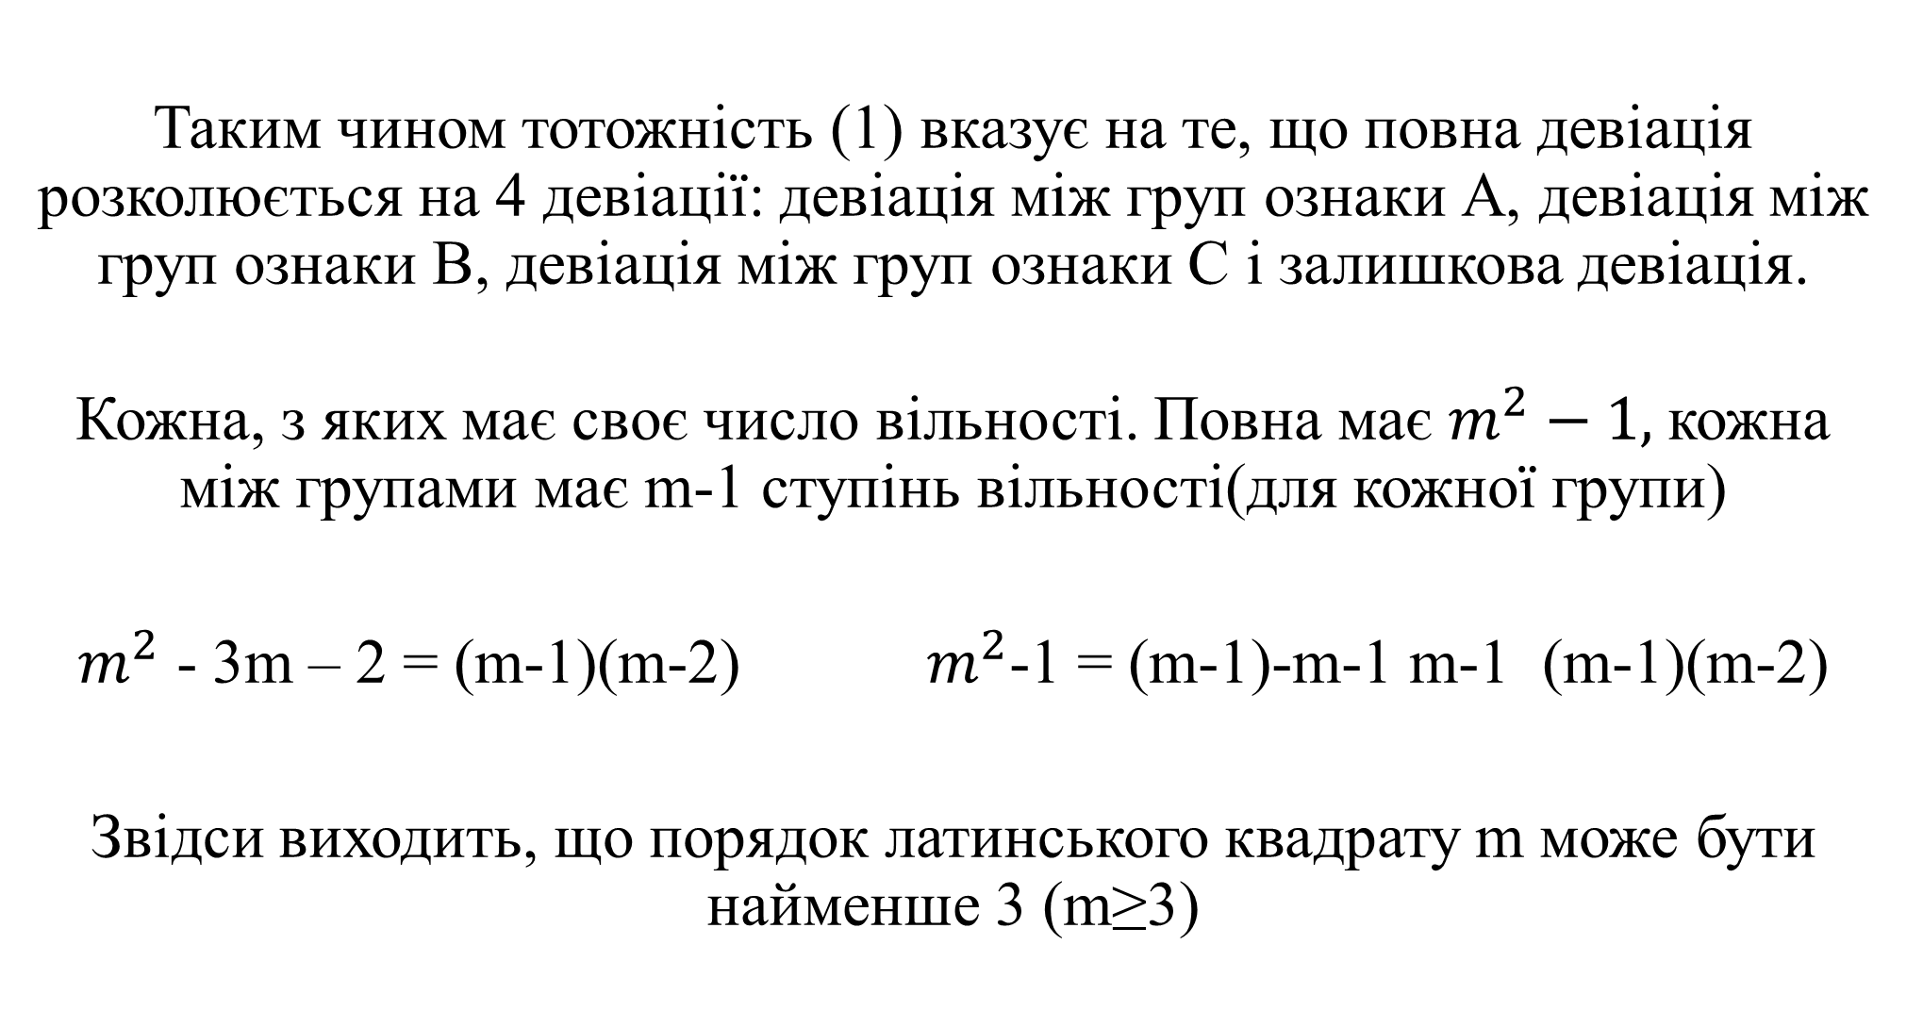
Таким чином тотожність (1) вказує на те, що повна девіація розколюється на 4 девіації: девіація між груп ознаки А, девіація між груп ознаки В, девіація між груп ознаки С і залишкова девіація.
Кожна, з яких має своє число вільності. Повна має $m^{2}−1,$кожна між групами має m-1 ступінь вільності(для кожної групи)
$m^{2}$ - 3m – 2 = (m-1)(m-2) $m^{2}$-1 = (m-1)-m-1 m-1 (m-1)(m-2)
Звідси виходить, що порядок латинського квадрату m може бути найменше 3 (m≥3)

Slide 12
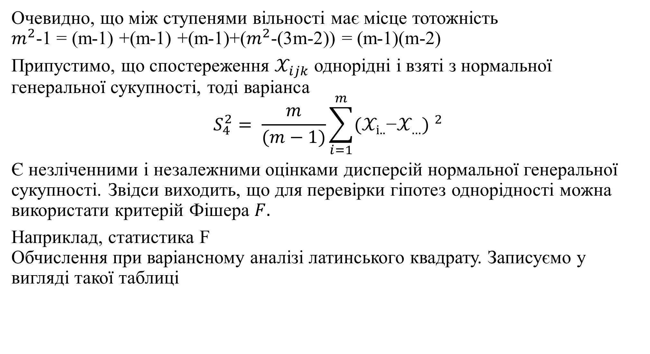
Очевидно, що між ступенями вільності має місце тотожність $m^{2}$-1 = (m-1) +(m-1) +(m-1)+($m^{2}$-(3m-2)) = (m-1)(m-2)
Припустимо, що спостереження $𝒳_{ijk}$ однорідні і взяті з нормальної генеральної сукупності, тоді варіанса $$S_{4}^{2}= \frac{m}{(m−1)}\sum_{i=1}^{m}{{\text{(}𝒳_{і..}\text{−}𝒳_{…}) }^{2}}$$
Є незліченними і незалежними оцінками дисперсій нормальної генеральної сукупності. Звідси виходить, що для перевірки гіпотез однорідності можна використати критерій Фішера $F.$
Наприклад, статистика F Обчислення при варіансному аналізі латинського квадрату. Записуємо у вигляді такої таблиці

Slide 13
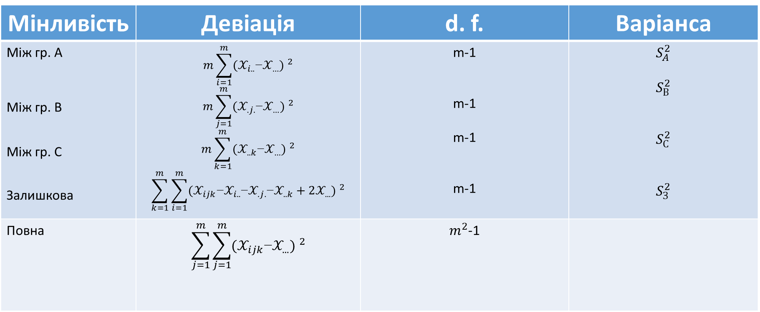
Мінливість | Девіація | d. f. | Варіанса
Між гр. А Між гр. В Між гр. С Залишкова | $$m\sum_{i=1}^{m}{{\text{(}𝒳_{i..}\text{−}𝒳_{…}) }^{2}}$$ $$m\sum_{j=1}^{m}{{\text{(}𝒳_{.j.}\text{−}𝒳_{…}) }^{2}}$$ $$m\sum_{k=1}^{m}{{\text{(}𝒳_{..k}\text{−}𝒳_{…}) }^{2}}$$ $$\sum_{k=1}^{m}{\sum_{i=1}^{m}{{\text{(}𝒳_{ijk}\text{−}𝒳_{i..}\text{−}𝒳_{.j.}\text{−}𝒳_{..k}+2𝒳_{...}) }^{2}}}$$ | m-1 m-1 m-1 m-1 | $$S_{A}^{2}$$ $$S_{В}^{2}$$ $$S_{С}^{2}$$ $$S_{З}^{2}$$
Повна | $$\sum_{j=1}^{m}{\sum_{j=1}^{m}{{\text{(}𝒳_{ijk}\text{−}𝒳_{...}) }^{2}}}$$ | $m^{2}$-1
Зазначимо, що варіансний аналіз за планом є часто випадком неповного трифакторного варіансного аналізу, коли число рівнів кожної ознаки є однаковою.

Slide 14
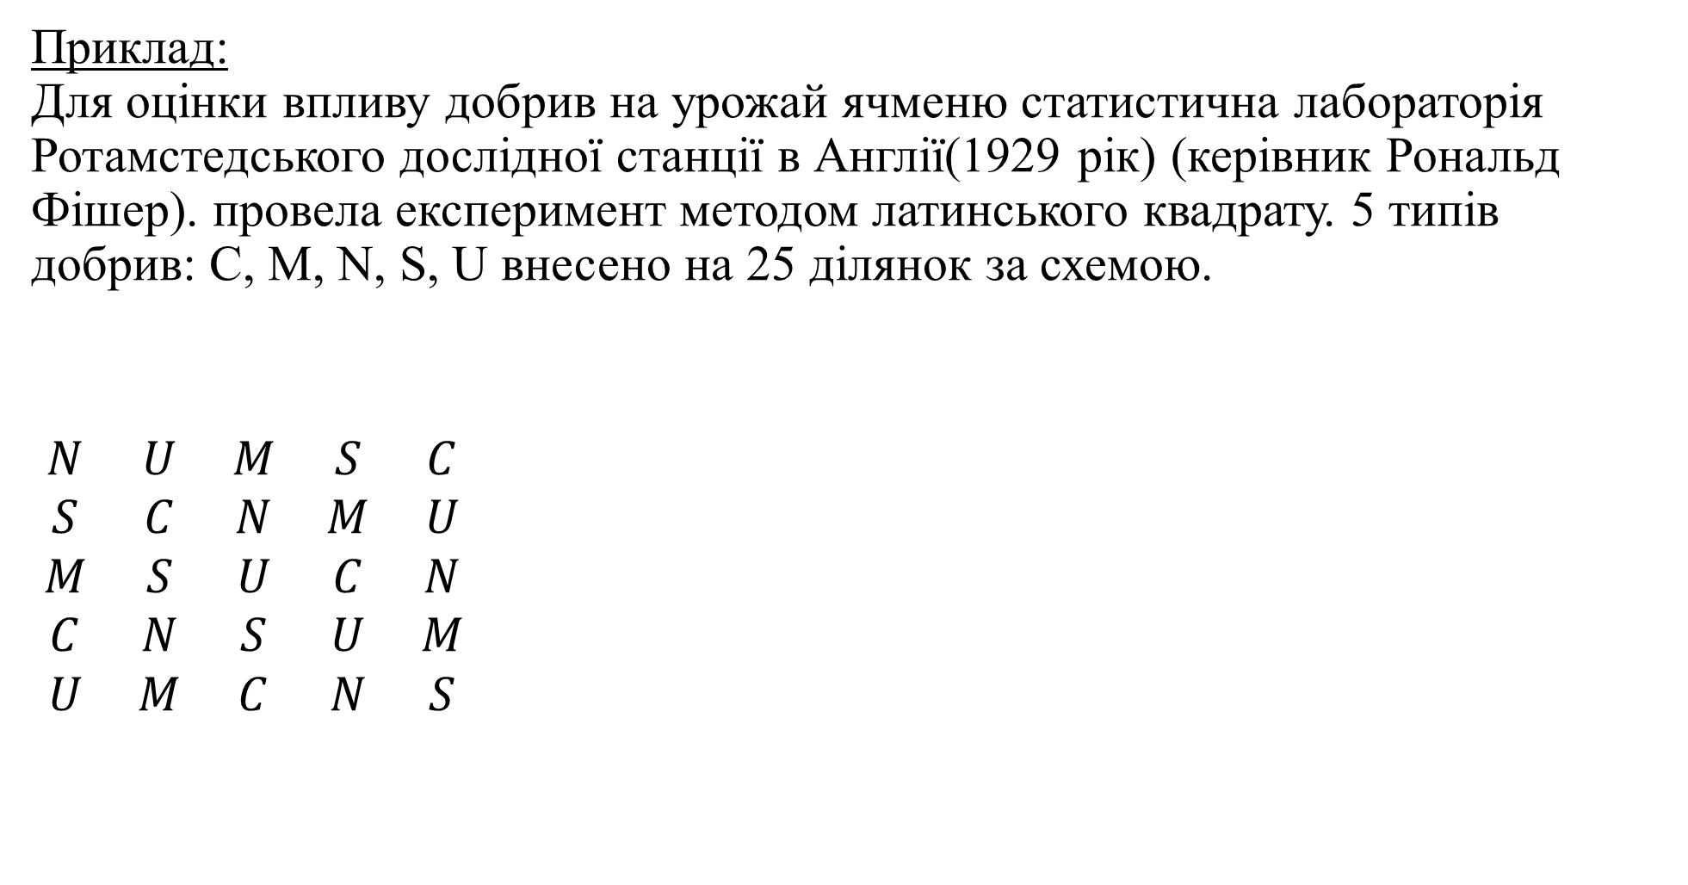
Приклад: Для оцінки впливу добрив на урожай ячменю статистична лабораторія Ротамстедського дослідної станції в Англії(1929 рік) (керівник Рональд Фішер). провела експеримент методом латинського квадрату. 5 типів добрив: С, М, N, S, U внесено на 25 ділянок за схемою.
$\begin{matrix}N & U & M & S & C \\ S & C & N & M & U \\ M & S & U & C & N \\ C & N & S & U & M \\ U & M & C & N & S\end{matrix}$

Slide 15
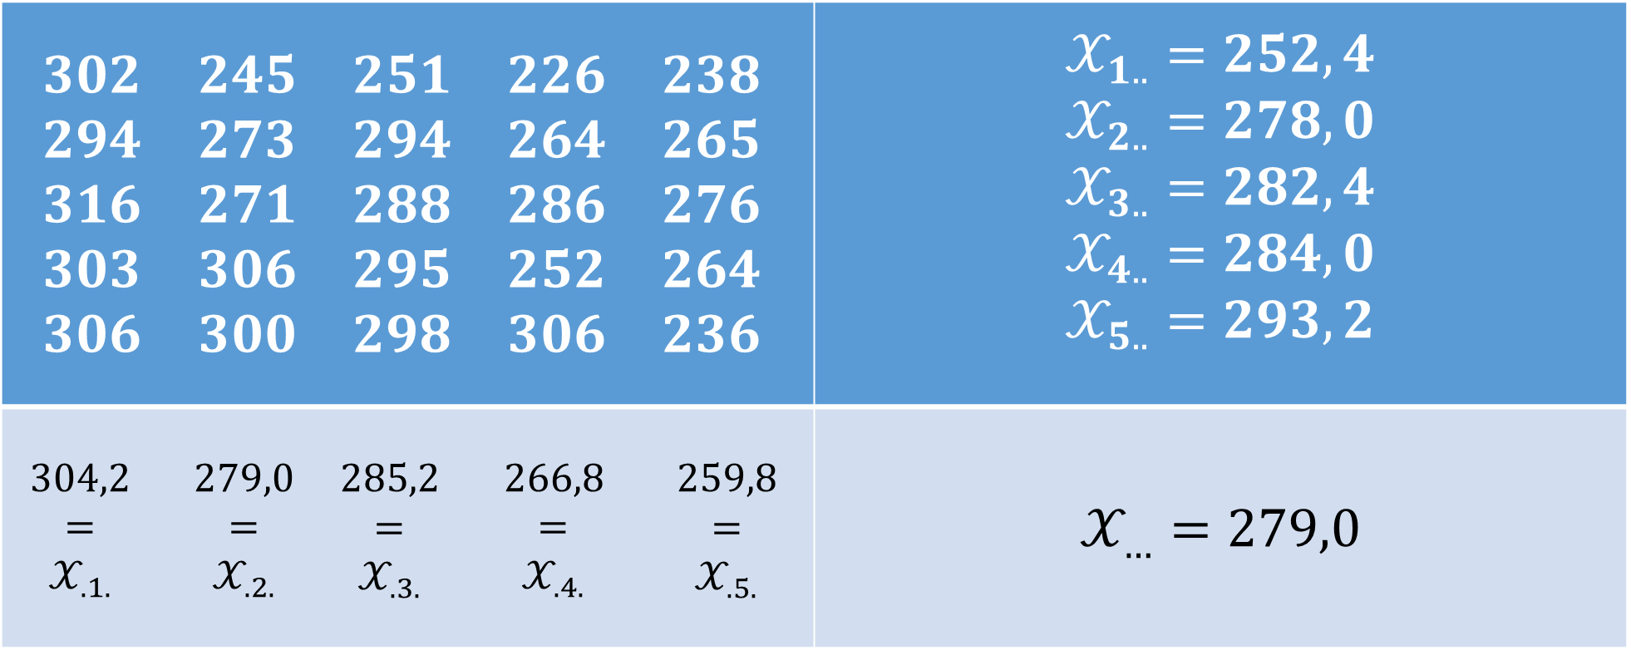
Одержано такі урожаї ячменю(в чвертях фунтів на 1/40 ара)
1 акр = 40 арів = 4046,86м2
$$\begin{matrix}302 & 245 & 251 & 226 & 238 \\ 294 & 273 & 294 & 264 & 265 \\ 316 & 271 & 288 & 286 & 276 \\ 303 & 306 & 295 & 252 & 264 \\ 306 & 300 & 298 & 306 & 236\end{matrix}$$ | $$𝒳_{1..}=252,4$$ $$𝒳_{2..}=278,0$$ $$𝒳_{3..}=282,4$$ $$𝒳_{4..}=284,0$$ $$𝒳_{5..}=293,2$$
$$\begin{matrix}304,2 \\ = \\ 𝒳_{.1.}\end{matrix} \begin{matrix}279,0 \\ = \\ 𝒳_{.2.}\end{matrix} \begin{matrix}285,2 \\ = \\ 𝒳_{.3.}\end{matrix} \begin{matrix}266,8 \\ = \\ 𝒳_{.4.}\end{matrix} \begin{matrix}259,8 \\ = \\ 𝒳_{.5.}\end{matrix}$$ | $$𝒳_{…}=279,0$$

Slide 16
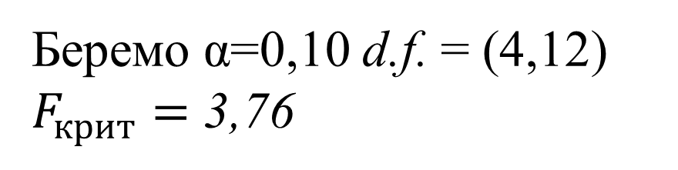
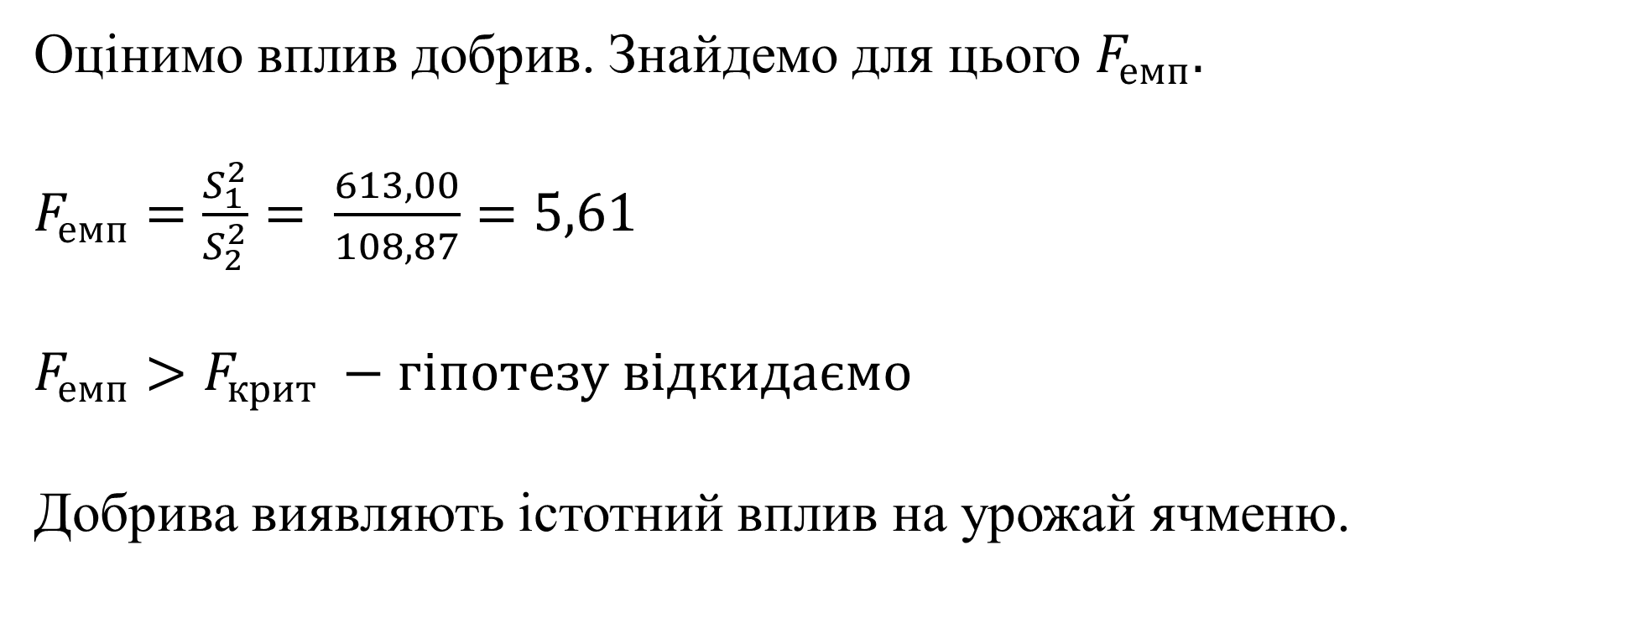
Мінливість | Девіація | d.f. | Варіанса
Між рядками А Між стовпчиками В Між добрив T Залишкова | 5028,8 5954,8 2452,0 1306,4 | 4 4 4 12 | 1257,20 1488,70 613,00 108,87
Повна | 14 742,0 | 24 | -
Оцінимо вплив добрив. Знайдемо для цього $F_{емп}.$
$F_{емп}=\frac{S_{1}^{2}}{S_{2}^{2}}= \frac{613, 00}{108,87}=5,61$
$$F_{емп}>F_{крит} −гіпотезу відкидаємо$$
Добрива виявляють істотний вплив на урожай ячменю.
Беремо α=0,10 d.f. = (4,12) $F_{крит}=$ 3,76

